Slide 1
Voorkomen van ongevallen en EHBO
Les 2:
Hoofdstuk 1: Voorkomen van ongevallen en EHBO
Hoofdstuk 2: Onveilige situaties en risico’s
Hoofdstuk 3: Handelen in acute situaties

Slide 2
Wat gaan we doen vandaag?
Wat weet je nog?
Bonusvraag
Leerdoelen
Bespreken hoofdstuk 1, 2 en 3
Oefenen met vaardigheden volgens planning
Oefenen met scenario’s

Slide 3
Wat weten we nog?
Pak het a4 met de post-its
Schrijf op de post-its wat je nog weet van de vorige les, overleg ook met je groepsgenoten

Slide 4
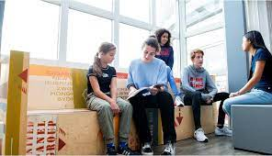
Bonusvraag
Wat is op school een risico op een ongeluk?

Slide 5
Leerdoelen
Je kan onveilige situaties op de werkvloer herkennen
Je kan onveilige situaties bespreekbaar maken
Je kan uitleggen hoe verwonding, verbranding en vergiftiging voorkomen kunnen worden
Je kan mogelijkheden en beperkingen van een bezoeker signaleren met de daarbij behorende risico’s en gevaren
Je kan bij onveilige situaties hulp inroepen en bereikbaar zijn
Je kan handelingen uitvoeren volgens veiligheidsrichtlijnen
Je kan in acute situaties handelen volgens een stappenplan
Je kan bij onveilige situaties hulp inroepen en bereikbaar zijn
Je kan aangeven wat er minimaal in een verbanddoos moet zitten

Slide 6
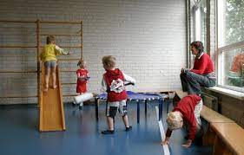
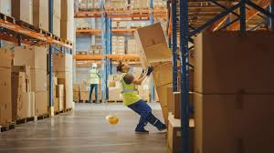
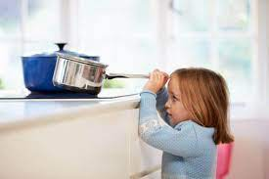
Voorkomen van ongevallen
Observeer de situaties om je heen. Breng risico’s in kaart en zoek naar oplossingen.
In de thuissituatie
Bijvoorbeeld afdekken stopcontacten kinderen, drempelhulp voor de rollator van oma, scherpe messen gescheiden houden van de standaardmessen.
In de werksituatie/schoolsituatie
ARBO dienst: stelt regels op waar een werkgever zich aan moet houden. Bijvoorbeeld max gewicht dat iemand mag tillen, ventilatie, werktijden
Aanpassingen voor mensen met handicap. Bijvoorbeeld lift, ruim toilet, geen drempels
In de evenementensector
Analyseren waar de risico’s zitten en hierop een plan van aanpak maken en uitvoeren
Bijvoorbeeld veel mensen geeft een risico op vechtpartijen en daarom inzetten van beveiliging. Geen losse electriciteitskabels.

Slide 7
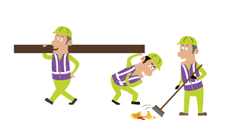
Onveilige situaties bespreken
Wat?
Waar?
Wie?
Waarom?
Wanneer?
Hoe?

Slide 8
Risicogroepen
Kinderen
Ouderen
Gehandicapten, fysiek en/of mentaal

Slide 9
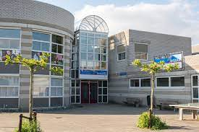
Opdracht
Maak van hoofdstuk 1, opdracht 1 onveilige situaties

Slide 10
EHBO
Eerste hulp bij ongelukken
Wees voorbereid op een noodsituatie
Zet nummers in je telefoon, weet hoe de luidsprekerfunctie werkt
Download de rode kruis EHBO app
Houd je kennis en vaardigheden up to date
In Nederland heb je als EHBO-er geen medische plichten
Je mag geen medische handelingen uitvoeren en geen diagnoses stellen
Je moet naar kunnen zo goed mogelijk eerste hulp verlenen

Slide 11
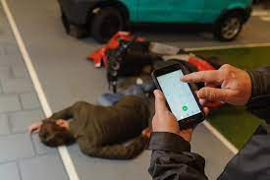
112 bellen
112 Bellen | Tutorial | Zapp Skills – YouTube
Bel alleen bij levensbedreigende situaties of als een slachtoffer niet zelf kan worden vervoerd
Laat iemand anders bellen als je zelf eerste hulp moet verlenen, vraag diegene altijd om terugkoppeling
Zet de telefoon op luidspreker
Communiceer helder, kort, maar benoem wel alles
Volg de aanwijzingen van de centralist op

Slide 12
Zorgen voor veiligheid in een noodsituatie
Eigen veiligheid gaat ALTIJD voor!
Bescherm je zelf met hulpmiddelen zoals handschoenen
Verplaats een slachtoffer als de situatie niet veilig is
Mogelijk besmette kleding moet worden uitgetrokken

Slide 13
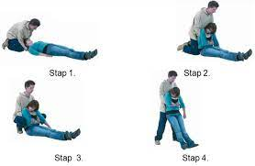
Het slachtoffer verplaatsen
Rautekgreep
De rautekgreep vanaf de grond – YouTube

Slide 14
Acute situatie
Houd rekening met gevoelens van jezelf en anderen
Blijf rustig, handel snel en communiceer goed
Volg het stappenplan
Zorg voor veiligheid
Wat is er gebeurd?
Stel het slachtoffer gerust en bescherm het slachtoffer
Zorg voor hulp
Verleen eerste hulp

Slide 15
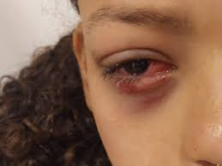
Opdracht
Wat heb je deze les geleerd?
Zie bijlage les 2: Afsluiter
Volgende week: hoofdstuk 4: wonden en oogletsel
Wat doe je bij vuurwerk in het oog?

Slide 16
Om te onthouden
Probeer ongelukken te voorkomen door situaties te analyseren en risico’s op te lossen
Als EHBO-er moet je altijd eerst voor je eigen veiligheid zorgen en dan voor anderen
Als EHBO-er doe je zoveel mogelijk je best om iemand te helpen
Ken het stappenplan en blijf rustig in acute situaties

Slide 18
Huiswerk voor de volgende les
Hoofdstuk 1, 2 en 3
Volgende les hoofdstuk 4: wonden en oogletsel
Aan de slag met je planning

